Slide 1

Swot en quelques mots
Cnes/Aviso
© Cnes/Mira Production
Notes:
Sauf mention contraire, la présentation “Swot en quelques mots” conçue par Cnes/Aviso est mise à disposition selon les termes de la Licence Creative Commons Attribution - Partage dans les Mêmes Conditions 4.0 International (CC BY-SA 4.0). Pour consulter cette licence, allez sur https://creativecommons.org/licenses/by-sa/4.0

Slide 2
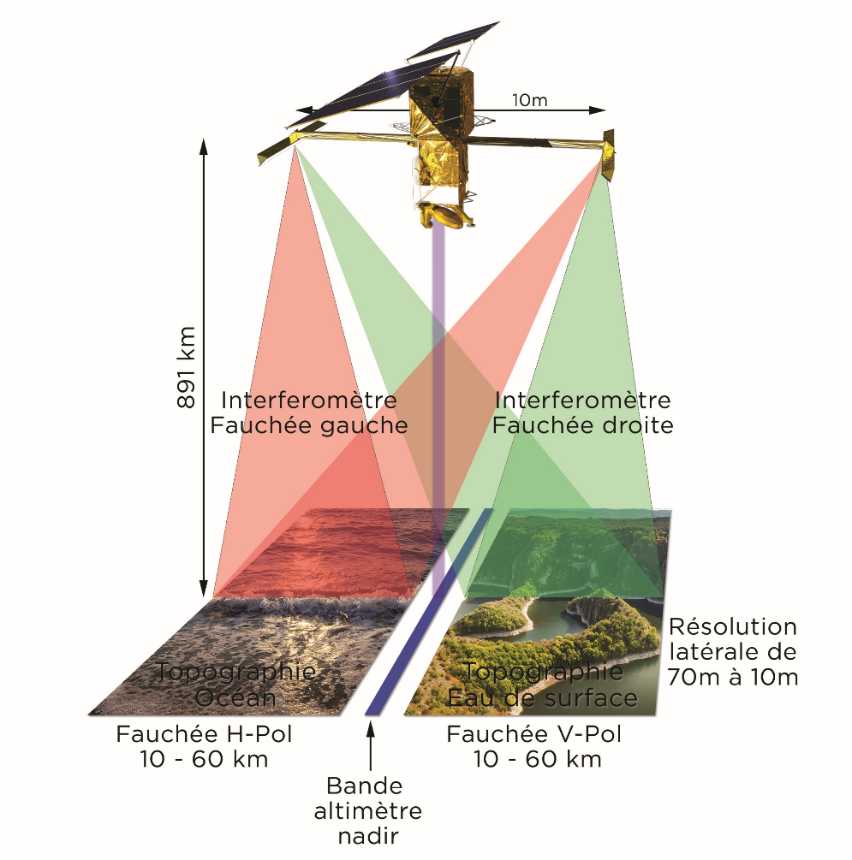
La mission Swot
Une coopération Nasa (USA) / Cnes (France) / CSA (Canada) / UKSA (UK)
Un nouveau concept technique, l'altimétrie interférométrique à large fauchée (KaRIn)
  une image bidimensionnelle
  Fauchée 2 x 50 km
  Mesure radar (tous temps + jour/nuit)
Données
  Mesures « directes » : Hauteur d’eau, Pente, Largeur
  Mesures indirectes : Débit, Vitesse et amplitude des marées, Amplitude des vagues, Vitesse des courants…
© Cnes/Mira Production
Notes:
Sauf mention contraire, la présentation “Swot en quelques mots” conçue par Cnes/Aviso est mise à disposition selon les termes de la Licence Creative Commons Attribution - Partage dans les Mêmes Conditions 4.0 International (CC BY-SA 4.0). Pour consulter cette licence, allez sur https://creativecommons.org/licenses/by-sa/4.0

Slide 3
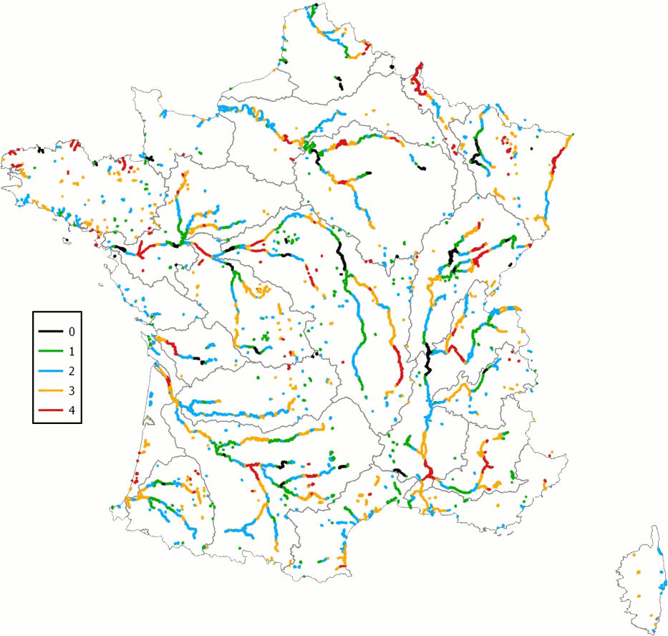
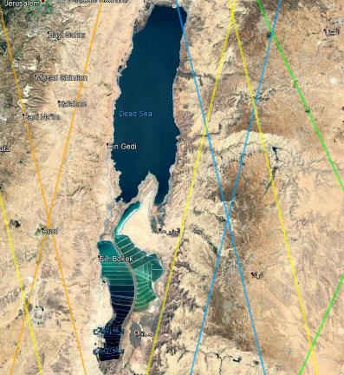
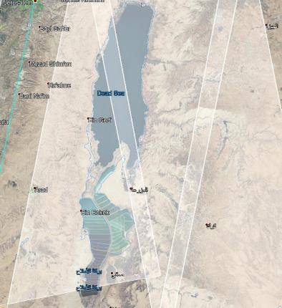
Swot pour l’hydrologie
Les mesures du satellite:
  Hauteur d’eau (en 2D),
  Largeur,
  Pente
Grandeur déduite : le débit
© Cnes
Cours d’eau observés et
nombre de revisite en 21 j
Altimétrie classique vs Swot autour de la mer Morte (à gauche, altimétrie classique les mesures sont uniquement sous les traits colorés; à droite avec Swot, les mesures couvrent toutes les zones blanches)
Notes:
Sauf mention contraire, la présentation “Swot en quelques mots” conçue par Cnes/Aviso est mise à disposition selon les termes de la Licence Creative Commons Attribution - Partage dans les Mêmes Conditions 4.0 International (CC BY-SA 4.0). Pour consulter cette licence, allez sur https://creativecommons.org/licenses/by-sa/4.0

Slide 4
La mission Swot
Mesures déductibles¹
Exemples d'applications actuelles
L'apport de Swot
Lac / réservoirs
  Hauteur
  Volume d'eau
  Suivis des variations de quantité d'eau des grands lacs (quelques centaines de km²)
    ex : l'assèchement du Lac d'Aral par Topex/Poséidon
  Couverture des lacs et réservoirs plus petits dès
  250 m x 250 m
  Couverture de tous les fleuves de largeur supérieur à 100 m (objectif de 50 m)
Fleuve
  Hauteur
  Pente de surface
  Débit
  Suivis de la hauteur d'eau et de leurs variations dans les grands fleuves
    ex : les crues de l'Amazone par Topex/Poséidon
Région côtière
  Hauteur
  Vitesse et amplitude des marées
  Aucune possibilité actuellement
  Possibilité de visualiser les côtes pour la première fois grâce à une meilleure résolution
Océan
  Vitesse des courants²
  Vitesse du vent³
  Amplitude des vagues
  Objets flottants
  Mesure des champs de vitesse du Gulf Stream par Envisat
  Suivi de l'ouragan Isabel par Jason-1 et Envisat
  Mesures des houles australes (dizaine de mètres) par Jason
  Repérage de bateaux par les satellites SAR (résolution en fonction de la vitesse / état de l'eau)
  Applications à la subméso-échelle (< 300 km)
  Meilleure précision et atténuation des perturbations
  Meilleure résolution (à confirmer)
1. En gras : les grandeurs mesurables directement par Swot. les autres s'obtiennent avec des modélisations / interpolations complétées éventuellement par d'autres mesures
2. Déduite des mesures de la pente de la topographie dynamique de l'océan et des modélisations océanographiques
3. Nécessitant un diffusiomètre
Notes:
Sauf mention contraire, la présentation “Swot en quelques mots” conçue par Cnes/Aviso est mise à disposition selon les termes de la Licence Creative Commons Attribution - Partage dans les Mêmes Conditions 4.0 International (CC BY-SA 4.0). Pour consulter cette licence, allez sur https://creativecommons.org/licenses/by-sa/4.0

Slide 5
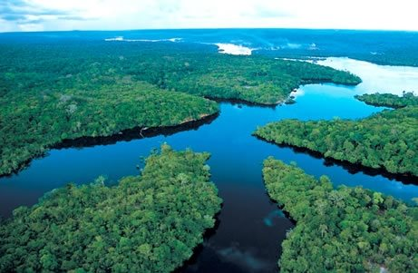
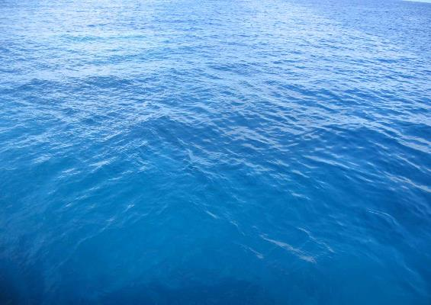
La mission Swot
Survol des domaines applicatifs potentiels de Swot
hydrologie
océanographie
Quantité d’eau retenue dans les lacs, rivières, réservoirs et autres zones humides
Changement des quantités d’eau stockées
Estimation de débit des grands fleuves / rivières
Courants côtiers
Représentation des tourbillons marins à méso-échelle
Altimétrie océanique globale haute résolution
Bathymétrie océanique
Donnés collectées
Permettent…
Permettent…
Gestion du partage des eaux (internationales & interrégionales)
Meilleure modélisation des inondations
Gestion des eaux claires pour la consommation urbaine, industrielle et agricole
Gestion de la production hydroélectrique
Prévention de la propagation des épidémies,
Gestion des estuaires
7. Aide à la navigation fluviale
Prévisions météo et climatiques plus précises
Aide à la navigation et aux opérations de secours en mer
Aide aux pêcheurs
Aide aux plateformes pétrolières
Applications possibles
Notes:
5
Une analyse multi-sources, basée entre autres sur les travaux préalables du Cnes, a permis d'identifier une vingtaine de domaines d'applications potentiellement impactés par Swot. Parmi les applications identifiées et en accord avec le Cnes, 5 d'entre elles ont été plus particulièrement développées, du fait de leur potentiel de taille et d'un contexte favorable à l'émergence d'acteurs français :
3 applications « océaniques et côtières », utilisant principalement les modèles océaniques existants, mais étendant la mesure à des zones ou des résolutions jusqu'alors inaccessibles :
- 2 - Etude économique sur Swot
Optimisation des routes maritimes : service d'optimisation des routes de navires basé sur la prévision des courants et des tourbillons ;
Prévisions de courants pour l'offshore pétro-gazier : amélioration de la fiabilité des prévisions océaniques pour optimiser le forage des puits et l'exploitation (gestion des flottes de plateformes mobiles et prévision des événements affectant les opérations) ;
Gestion des zones de pêches : service de gestion des ressources halieutiques basé sur l'identification des zones fortement poissonneuses qui surgissent à la convergence des tourbillons ;
2 applications « terrestres » se basant sur les capacités uniques de Swot à mesurer les hauteurs d'eau des réservoirs, des lacs et des rivières larges :
Gestion de l'eau et hydroélectricité : applications basées d'une part sur un service de mesure régulière des niveaux d'eau en substitution à des capteurs in-situ, d'autres part à des services de modélisation des écoulements dans une perspective prédictive.
Sauf mention contraire, la présentation “Swot en quelques mots” conçue par Cnes/Aviso est mise à disposition selon les termes de la Licence Creative Commons Attribution - Partage dans les Mêmes Conditions 4.0 International (CC BY-SA 4.0). Pour consulter cette licence, allez sur https://creativecommons.org/licenses/by-sa/4.0

